Slide 1
Backtracking
Computer-Technik
Nils Osswald

Slide 2
Gliederung
Wie funktioniert der Algorithmus?
Beschreibung
Pseudo Code
Implementierung des Algorithmus
Rat in a Maze Problem
Selbst generierte Beispiele
Implementierung von Sudoku
Sudoku Regeln
Angepasster Algorithmus für Sudoku
Oberflächenprogrammierung in Java

Slide 3
Wie funktioniert der Algorithmus?
Jedes Problem was durch eine Reihe an Entscheidungen gelöst wird kann durch Backtracking gelöst werden
Wenn beim finden einer Lösung ein ungültiges Ende gefunden wird, geht man einen Schritt zurück und versucht die nächst folgende Entscheidung
Dieser Prozess wird solange wiederholt bis das erste vorkommende gültige Ende gefunden wird
Falls nach jedem möglichen Pfad kein gültiges Ende gefunden wurde, gibt es keine Lösung
Wie funktioniert der Algorithmus? > Beschreibung

Slide 4
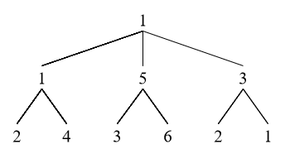
Beispiel: Baumdiagramm
Ziel: Durch Addition auf Ergebnis 9
Wie funktioniert der Algorithmus? > Beschreibung

Slide 5
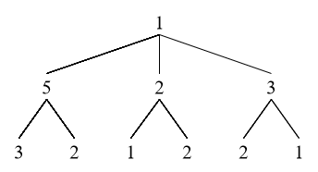
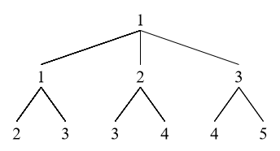
Best Case
Worst Case
TODO: time complexity?
Wie funktioniert der Algorithmus? > Beschreibung

Slide 6
Pseudo Code
Boolean lösen(schritt) {
Wenn (zielErreicht)
Rückgabe True
Wenn gültig(schritt) {
lösung += schritt
Wenn (lösen(schritt+1))
Rückgabe True
Ansonsten
lösung -= schritt
}
Rückgabe False
}
Wie funktioniert der Algorithmus? > Pseudo Code

Slide 7
Implementierung des Algorithmus

Slide 8
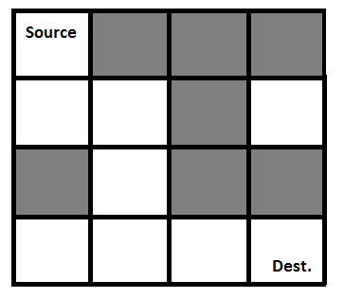
Rat in a Maze Problem
Auf deutsch: „Ratte in einem Labyrinth“
Gegeben ist eine Matrix der Größe N*M
Eine Ratte kann sich nur nach unten und rechts bewegen
Die Ratte muss einen von Punkt (0|0) zu Punkt (N-1|M-1) finden
Implementierung des Algorithmus > Rat in a Maze Problem

Slide 9
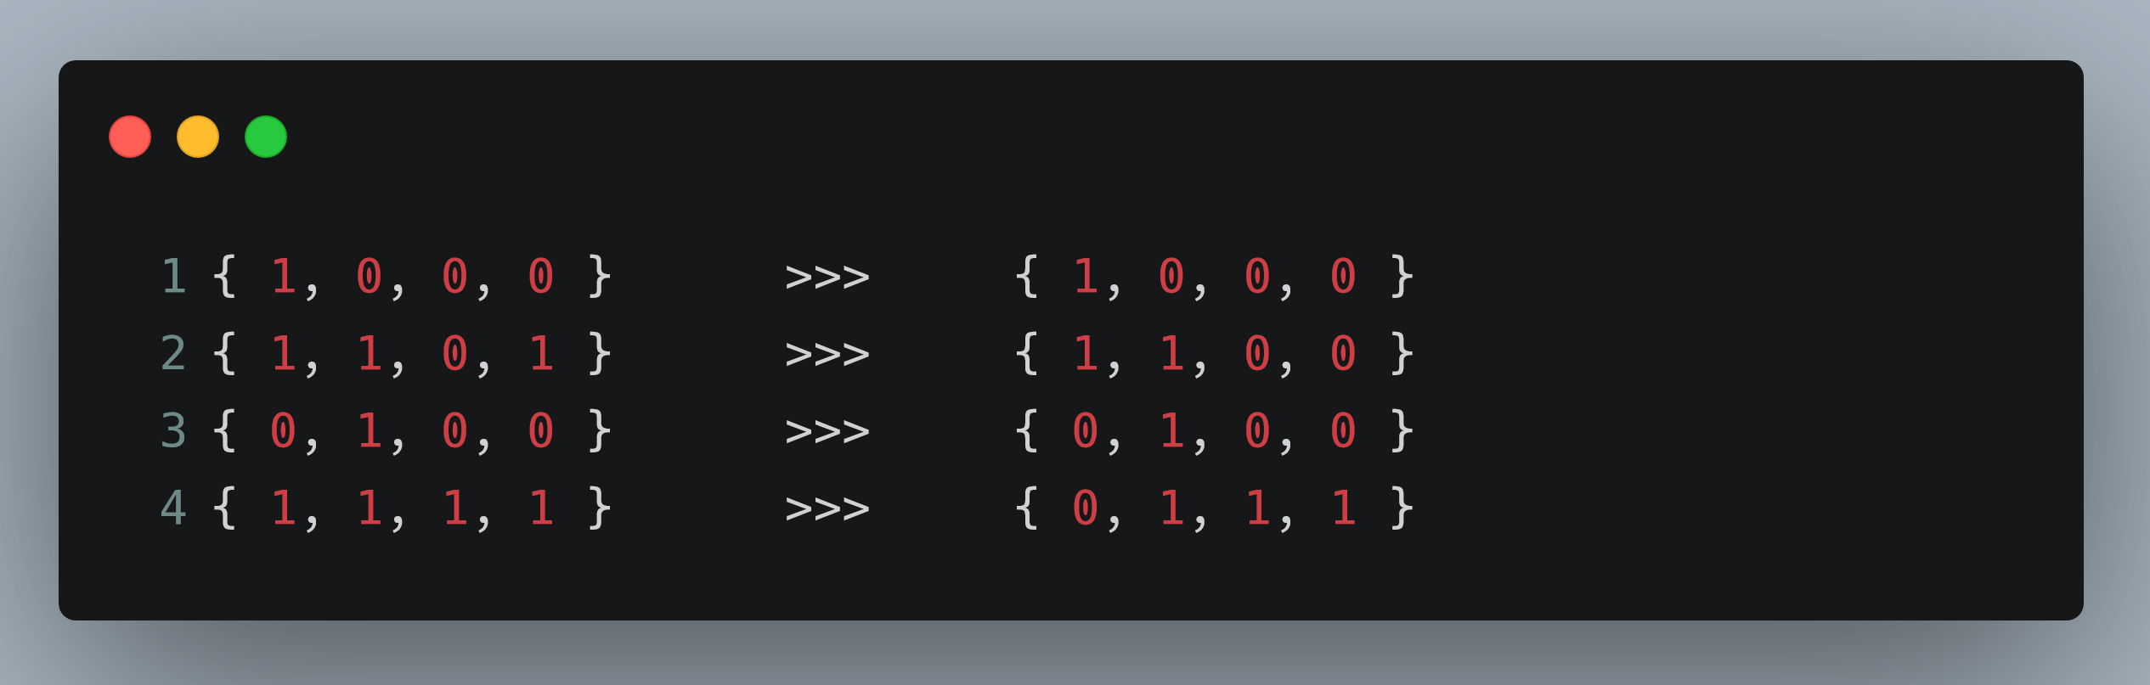
Implementierung des Algorithmus > Rat in a Maze Problem

Slide 10
Lösungsansatz
Lösungsmatrix anlegen mit der selben Größe wie die Eingangsmatrix
Rekursive Funktion erstellen welche die Lösungsmatrix entsprechend modifiziert
Wenn die Position außerhalb der Matrix ist oder die Ratte sich auf einem grauen Feld befindet ist die Position ungültig
Der Lösungsmatrix den aktuellen Punkt hinzufügen und prüfen ob die Ratte sich weiter bewegen kann
Falls nicht wird der Punkt wieder entfernt und der nächste Punkt getestet
Implementierung des Algorithmus > Rat in a Maze Problem

Slide 11
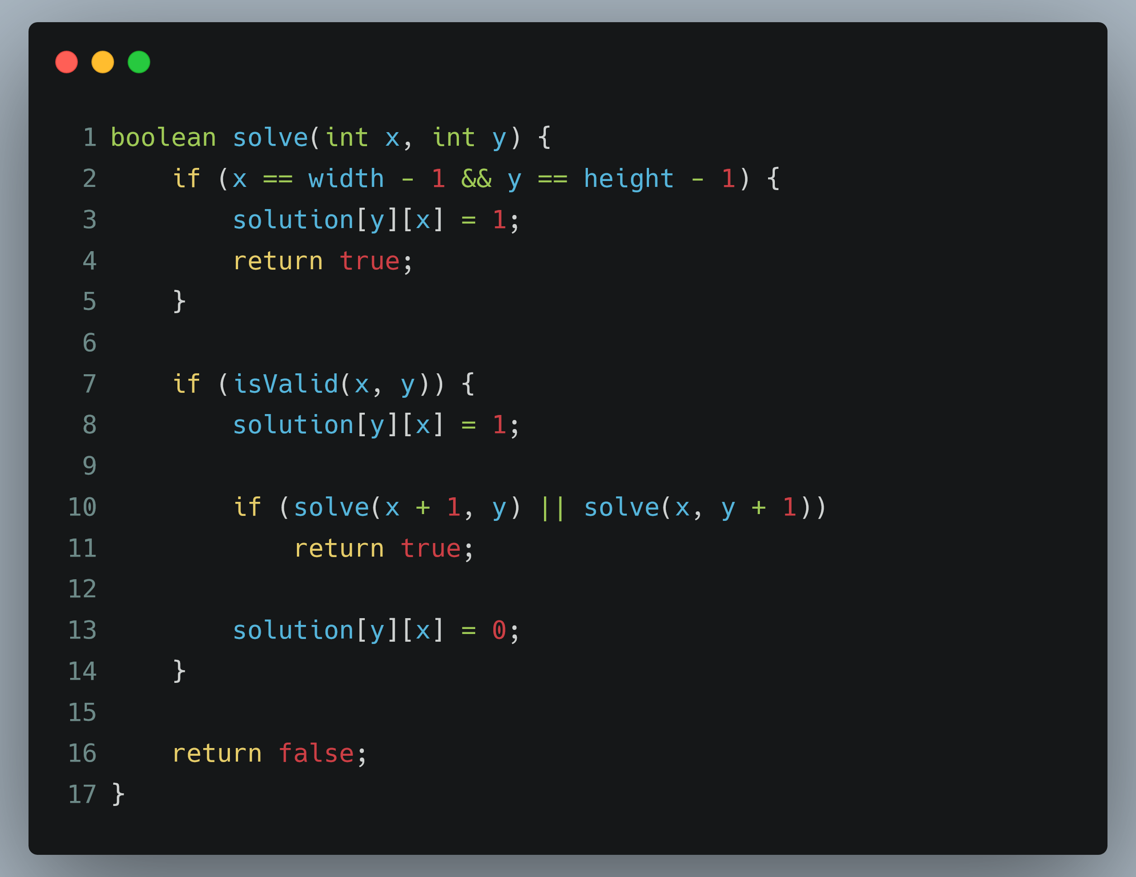
Programmcode
Implementierung des Algorithmus > Rat in a Maze Problem

Slide 12
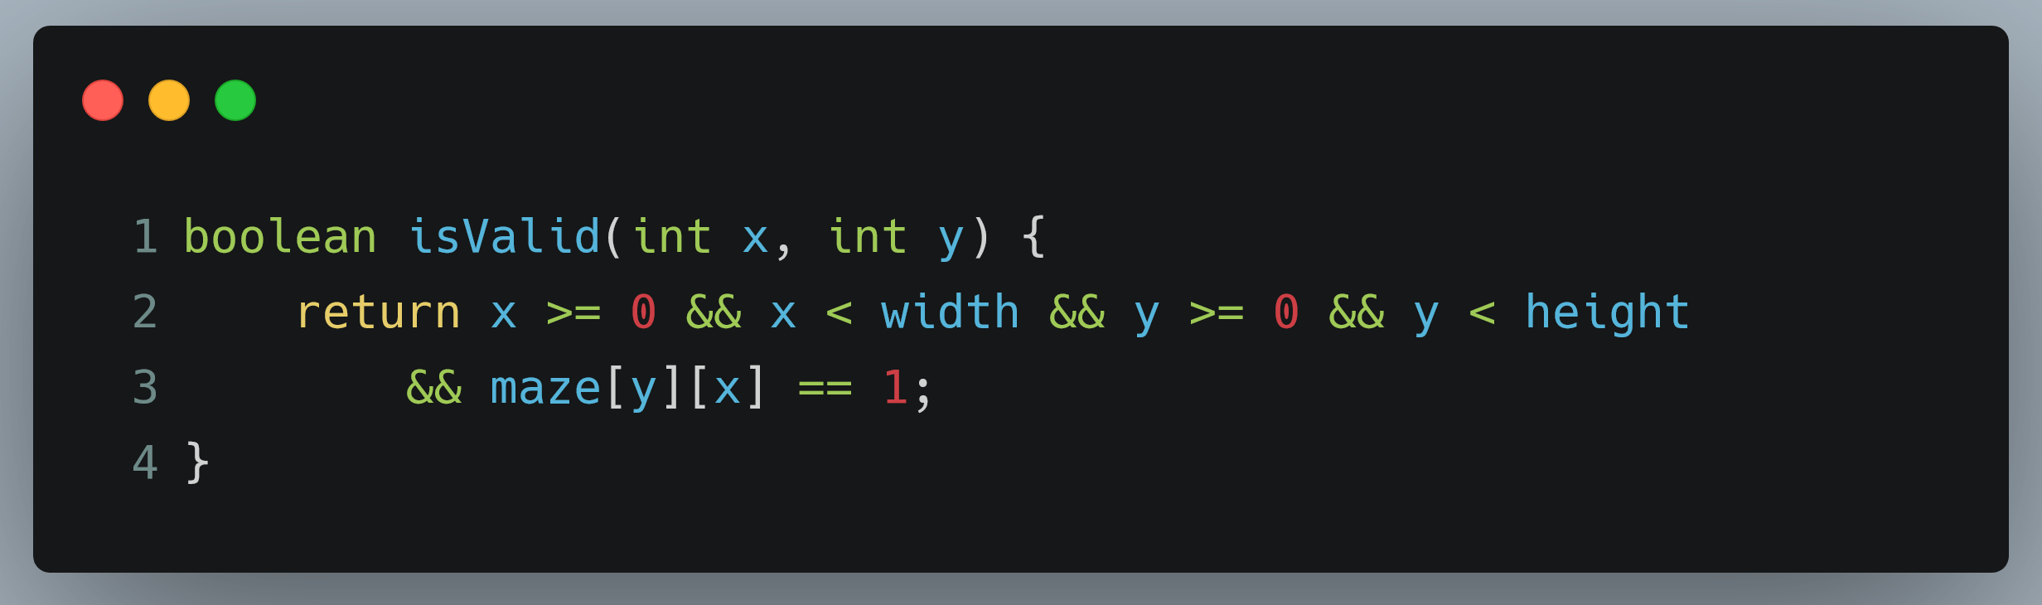
Implementierung des Algorithmus > Rat in a Maze Problem

Slide 13
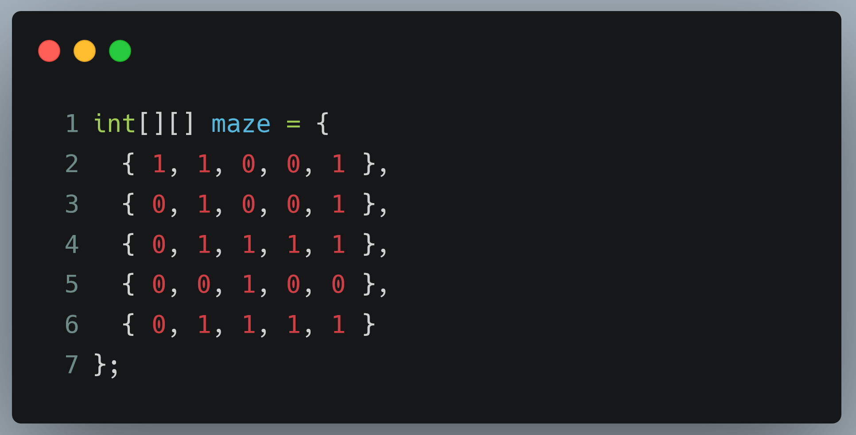

5x5 Labyrinth
Implementierung des Algorithmus > Selbst generierte Beispiele

Slide 14

Ergebnis
Implementierung des Algorithmus > Selbst generierte Beispiele

Slide 15
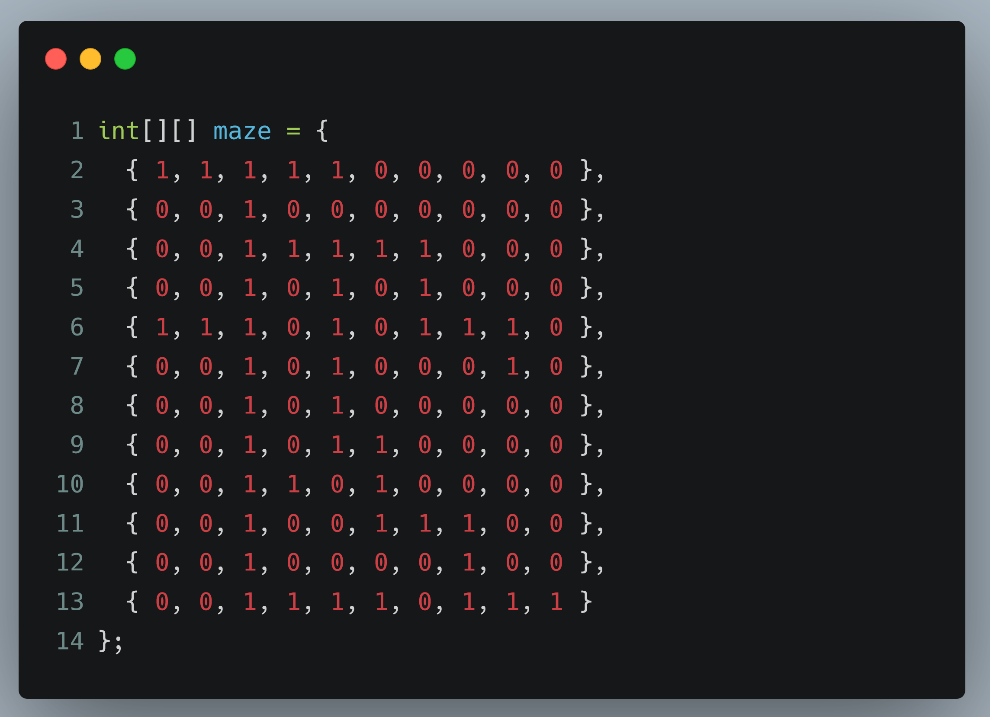

10x12 Labyrinth
Implementierung des Algorithmus > Selbst generierte Beispiele

Slide 16

Ergebnis
Implementierung des Algorithmus > Selbst generierte Beispiele

Slide 17
Implementierung von Sudoku

Slide 18
Sudoku Regeln
Ein Sudoku Feld besteht aus 3x3 Blöcken mit jeweils 3x3 Kästchen
Das Ziel des Spiels besteht darin jedes Kästchen so zu füllen, dass in jeder der je neun Zeilen, Spalten und Blöcken jede Zahl von 1 bis 9 nur einmal vorkommt.
Implementierung von Sudoku > Sudoku Regeln

Slide 19
Quellen
http://mshang.ca/syntree/
https://www.geeksforgeeks.org/rat-in-a-maze-backtracking-2/

